Slide 1
Аберації
Абера́ція опти́чних систе́м — спотворення зображення в оптичних системах.
Абера́ція о́ка — викривлення зображення на сітківці внаслідок порушень оптичної системи ока.
Мента́льна абера́ція — неспеціальний термін, що його іноді застосовують для позначення будь-якого психічного розладу.
Сфери́чна абера́ція — спотворення світлових хвиль, які проходять крізь лінзу або оптичну систему.
Хромати́чна абера́ція — нерівномірна рефракція світлових хвиль різної довжини під час проходження крізь лінзу або оптичну систему.
Хромосо́мна абера́ція — відхилення в будові хромосоми внаслідок її розриву з наступним перерозподілом, втратою або частковим подвоєнням генетичного матеріалу.

Slide 2
Оптичні системи можуть володіти одночасно декількома видами аберацій.
Їх усунення роблять у відповідності з призначенням системи; часто воно являє собою важке завдання.
Аберації оптичних систем поділяють на монохроматичні і хроматичні.
1. Монохроматичними абераціями називають похибки зображення, що мають місце для променів визначеної довжини хвилі.
2. Сутність хроматичних аберацій в тому, що при проходженні через заломлюючі поверхні випромінювання складного спектрального складу розпадається на складені спектральні частини внаслідок дисперсії світла.
зображення являє собою суму великого числа монохроматичних зображень, які не збігаються між собою ані за розміщенням чи за розмірами.
зображення стає пофарбованим.

Slide 3
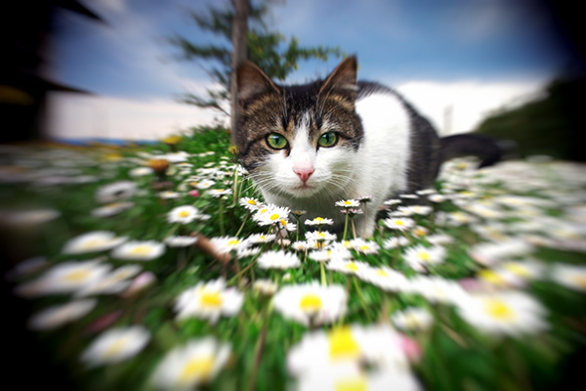
Монохроматичні аберації поділяють на:
аберації третього порядку
аберації вищого порядку
Хроматичні – на
аберації першого порядку,
третього порядку
вищого порядку

Slide 4
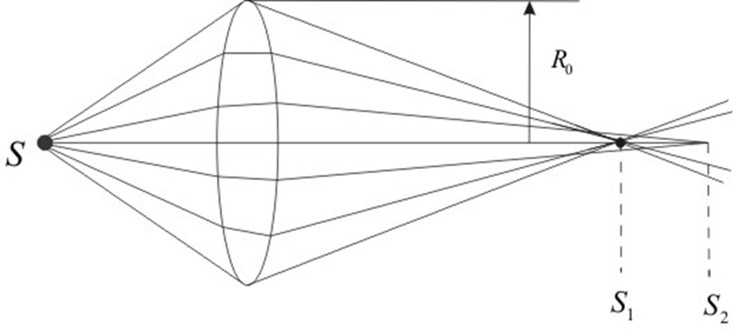
сферична аберація - недолік зображення, при якому випущені однією точкою об'єкта світлові промені, що пройшли поблизу оптичної осі системи, і промені, що пройшли через віддалені від осі частини системи, не збираються в одну точку .
У випадку сферичної аберації зображення точки, що лежить на головній оптичній осі системи є кружком розсіяння (рис). Вона виникає внаслідок того, що промені, які найбільше відхиляються від головної оптичної осі, фокусуються якнайближче до збиральної лінзи.
3) Відстань між передньою та задньою точками фокусування та
називають поздовжньою сферичною аберацією , яка додатна ( ) для
збиральних та від'ємна ( ) для розсіювальних лінз.
4) Одним із способів зменшення сферичної аберації є заміна простої лінзи системою збиральних та розсіювальних лінз.
5) Іншим способом є діафрагмування (тобто зменшення ) пучка променів.

Slide 5
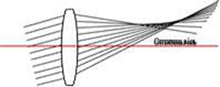
Кома - аберація, що виникає при косому проходженні світлових променів через оптичну систему

Slide 6
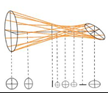
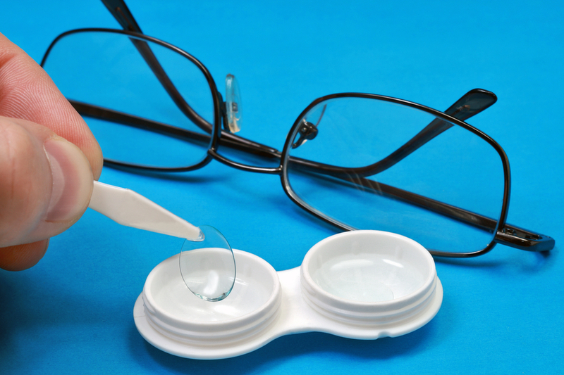
Астигматизм - якщо при проходженні оптичної системи сферична світлова хвиля деформується так, що пучки променів, що виходять з однієї точки об'єкта, не перетинаються в одній точці, а розташовуються в двох взаємно перпендикулярних відрізках на деякій відстані один від одного.

Slide 7
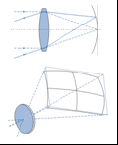
Кривизна зображення При такій аберації площина зображення стає зігнутою таким чином, що якщо центр зображення в фокусі, то краї зображення не в фокусі і навпаки.
Якщо кривизна поверхні зображення виправлена, то об’єктив називається план-об’єктивом.

Slide 8
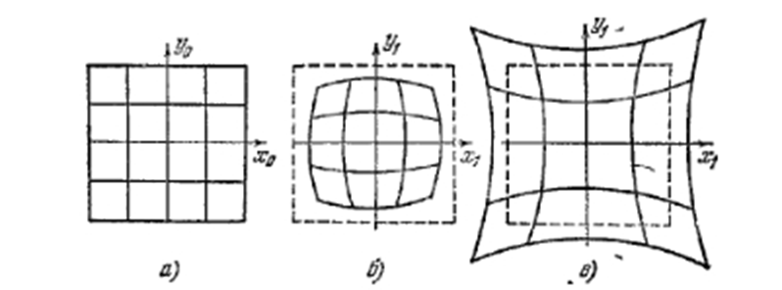
Дисторсія - приводить до порушення геометричної подібності між об'єктом і його зображенням
При наявності такої аберації зображення будь-якої прямої у площині предмета, що проходить через вісь, буде прямою лінією, але зображення будь-який інший прямої буде викривленим.
На рис. а показаний предмет у вигляді сітки прямих, паралельних осям х і у та розташованих на однаковій відстані один від одного. Рис.. б ілюструє так звану бочкоподібну дисторсію (Е> 0), а рис.. в – подушкоподібну дисторсію (Е <0).

Slide 9
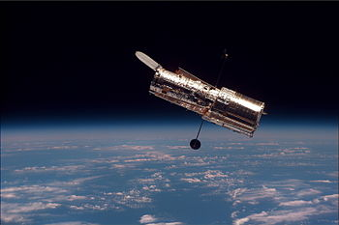
З п'яти аберацій Зайделя три (сферична, кома та астигматизм) порушують різкість зображення. Дві інші (кривизна поля і дисторсия) змінюють його положення і форму.
У загальному випадку неможливо сконструювати систему, вільну як від усіх первинних аберацій, так і від аберацій вищого порядку; тому завжди доводиться шукати якесь компромісне рішення, що враховує їх відносні величини.
У деяких випадках аберації Зайделя можна суттєво зменшити за рахунок аберацій вищого порядку.
В інших випадках необхідно повністю знищити деякі аберації, незважаючи на те, що при цьому з'являються аберації інших типів.
Наприклад, в телескопах повинна бути повністю усунена кома, тому що при наявності її, зображення буде несиметричним і всі прецизійні астрономічні вимірювання положення втратять сенс.
З іншого боку, наявність деякої кривизни поля і дисторсії нешкідливо, оскільки від них можна позбутися за допомогою відповідних обчислень.

Slide 10
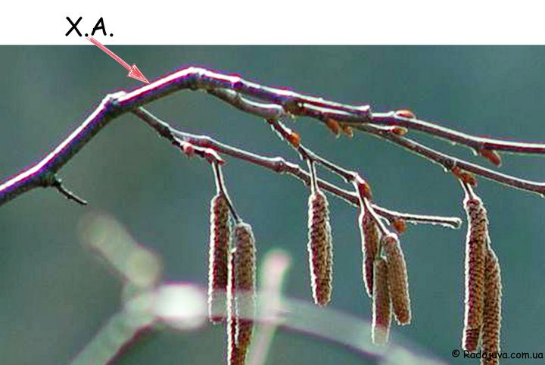
Хроматична аберація обумовлені залежністю показника заломлення оптичного скла від довжини хвилі світла, що проходить через нього.
У лінзових оптичних системах це наводить до розкладання променя білого світу на декілька однобарвних променів, які після виходу з оптичної системи пересікають оптичну вісь в різних крапках.
Тому в тих випадках, коли освітленість об'єкту зйомки і його фону сильно відрізняється, на стику з'являється колірна окантовка, частіше за синюватий або фіолетовий відтінок, іменована облямівкою (fringe).
Хроматичну аберацію зменшують комбінуванням позитивних і негативних лінз, зроблених з різних сортів скла.

Slide 11
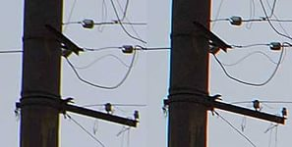
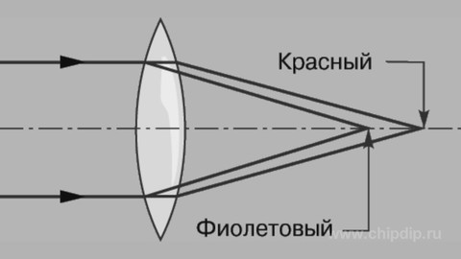
Хроматичні аберації першого порядку включають:
1) хроматизм положення;
2) вторинний спектр
3) хроматизм збільшення.

Slide 12
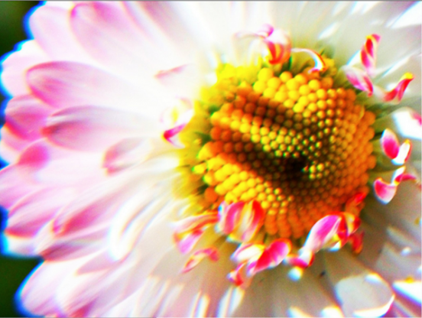
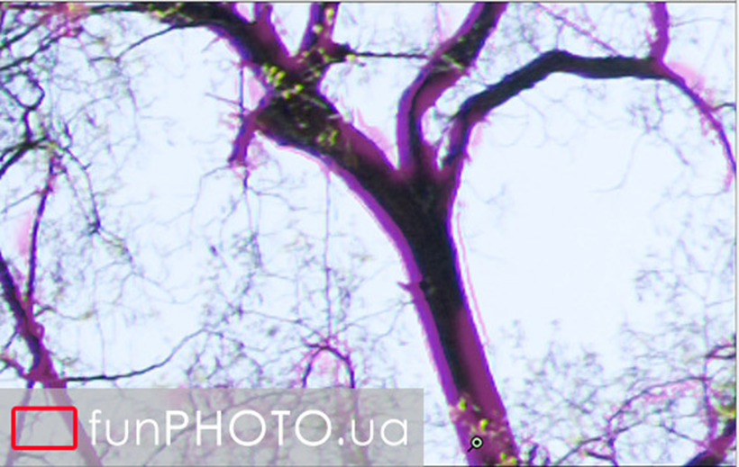
Хроматичні аберації третього порядку можна поділити на:
1) сферохроматичну аберацію;
2) кольорову кому;
3) кольоровий астигматизм;
4) кольорову кривизну і
5) хроматичну дисторсію.

Slide 13
Проектування оптичних систем по необхідних технічних умовах включає чотири основних етапи:
габаритний розрахунок- вибір принципової оптичної схеми приладу, установлюється взаємне розташування компонентів, а також визначаються фокусні відстані, відносні отвори, відносні діаметри і поля компонентів. Передбачається, що оптична система ідеальна, а компоненти нескінченно тон
вибір вихідного варіанта - здійснюється вибір принципових конструкцій (числа лінз, їхнього взаємного розташування) компонентів оптичної системи. Цей вибір визначається характеристиками компонентів. Деякі компоненти можуть бути обрані з каталогів
абераційний аналіз вихідного варіанта і корекція аберацій – визначення конструктивних параметрів оптичних компонентів системи, що забезпечують необхідну якість зображення чи необхідну структуру вихідних пучків променів.
оцінка якості зображення. Успішне виконання абераційного розрахунку залежить від кваліфікації оптика-конструктора, раціонального вибору вихідного варіанта і від правильно обраного методу розрахунку

Slide 14
У практиці абераційного розрахунку оптичних систем широко використовуються програми автоматизованої корекції аберацій, розроблені А.П. Грамматіним, С.А. Родіоновим і Н.В. Цено.
Розроблювач, має правильно вибрати вихідну систему, призначити кориговані функції, установити їхні необхідні значення і призначити допуски на них, визначити параметри, що можуть служити колекційними, а також задати обмеження на їхні значення.
Повна корекція оптичної системи на ЕОМ вимагає багаторазового використання програми автоматизованого розрахунку. А оскільки в основі методів автоматизованої корекції лежать ітераційні способи, то немає гарантії одержання розв’язання навіть у тих випадках, коли розв’язання існують. Це можна пояснити невдалим вибором значень параметрів вихідної системи, невдалим призначенням необхідних значень коригувальних функцій чи допусків на них, а також невдалим вибором корекцій них параметрів.
Вибираючи аберації, що підлягають корекції, насамперед потрібно враховувати призначення оптичної системи, а також її корекцій ні можливості. Наприклад, для більшості освітлювальних систем досить обмежитися корекцією сферичної аберації і коми.
Звичайно на першій стадії розрахунку обмежуються корекцією аберацій для граничних значень апертури і поля, після чого потрібно установити, чи не перевищують аберації для проміжних значень припустимих величин. Якщо проміжні значення аберацій більше, то проводиться подальша корекція за рахунок збільшення числа коригувальних аберацій.

